Slide 1
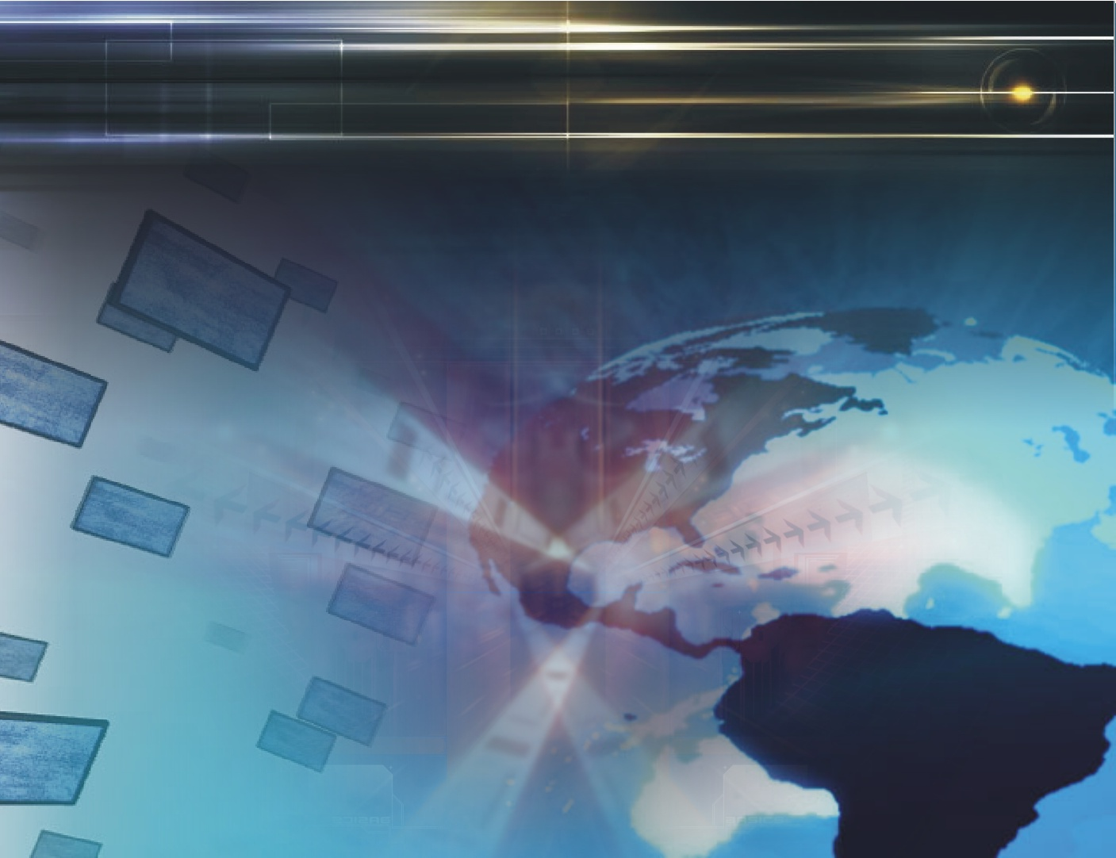
Libro: "Historia de la Sociedad de la información" de Armand Mattelart
Tema número 6.
La sociedad global de la información: un envite geopolítico.
Ponente: Moisés Aguilar Sánchez

Slide 2

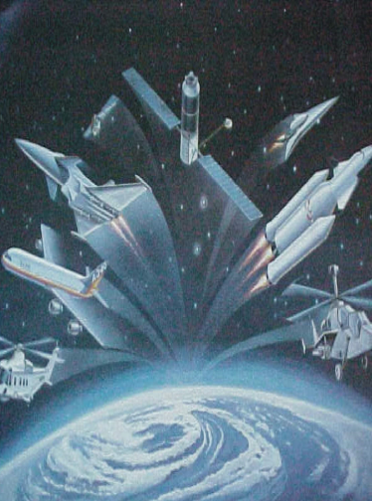
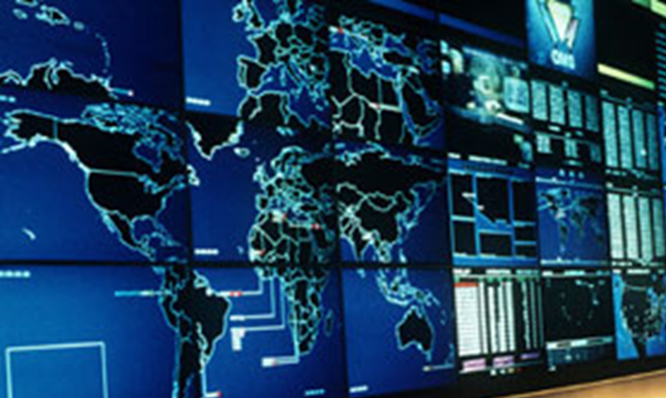
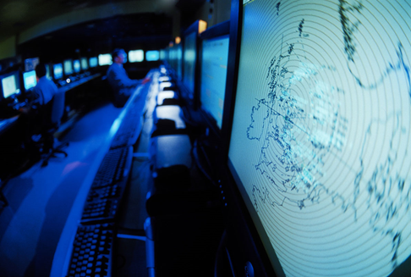

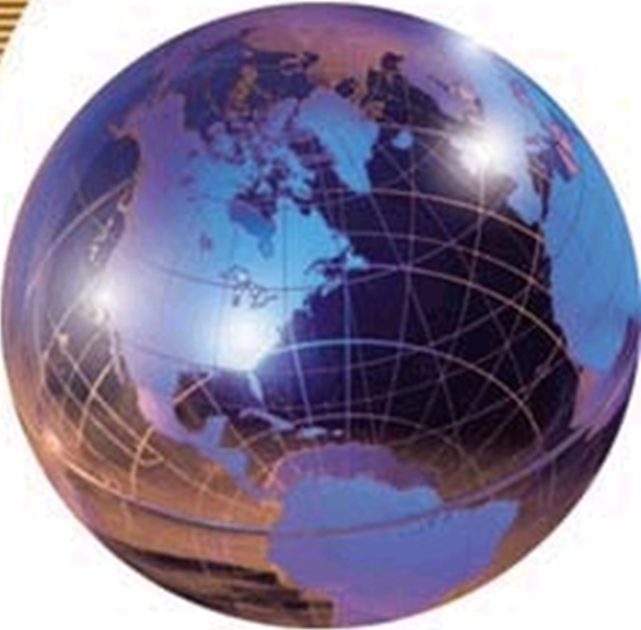
El paradigma tecnoinformacional se ha convertido en el pivote de un proyecto geopolítico.
Función
Garantizar la reordenación geoeconómica del planeta en torno a los valores de la democracia de mercado y en un mundo unipolar.

Slide 3
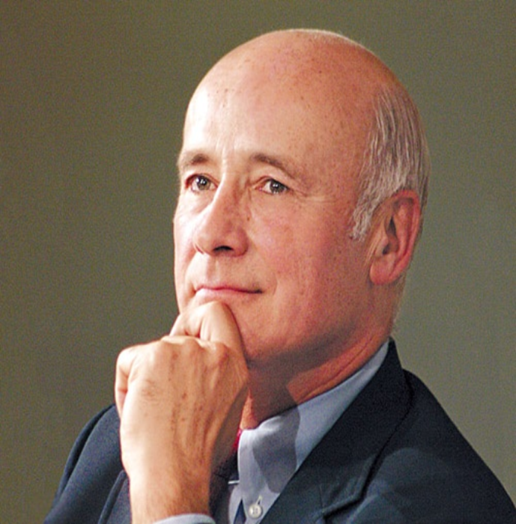
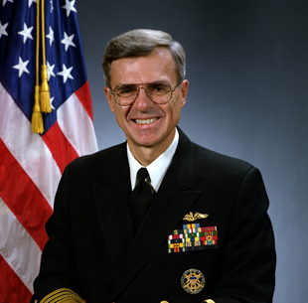
Guerra y paz en un mundo unipolar.
REVOLUCIÓN EN LOS ASUNTOS DIPLOMÁTICOS
El lenguaje revolucionario ha convertido la noción de «revolución de la información» en una expresión-baúl de pretensiones totalizantes.
El concepto de la «diplomacia de las redes» reconfigura los parámetros de la hegemonía: El saber, más que nunca, es poder.

Slide 4

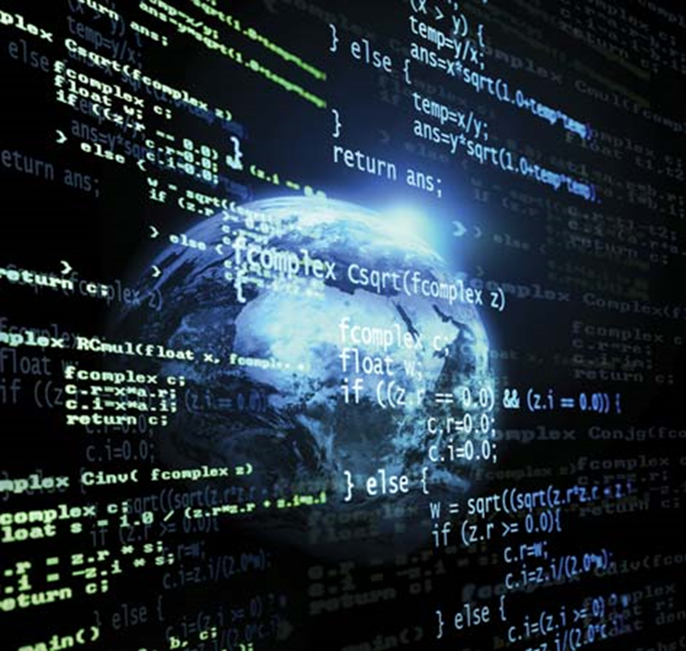
Estados Unidos.
Único país que está en disposición de llevar a cabo la revolución de la información.
Fuerza multiplicadora de la diplomacia norteamericana
Eje de las tecnologías de la información fundamenta el soft power
La seducción ejercida por la democracia norteamericana y los mercados libres.

Slide 5
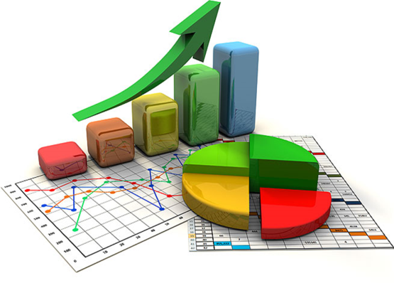

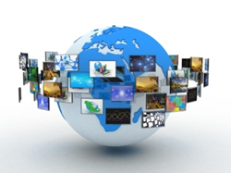
Las fuentes del nuevo poder son la información libre.
La información comercial, tiene un precio y está en el principio del comercio electrónico; la información estratégica.
El web se convierte en el vector de la ampliación de una comunidad pacífica de democracias.

Slide 6

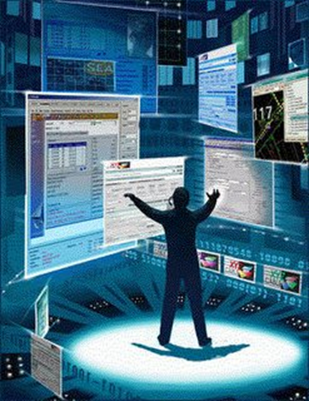
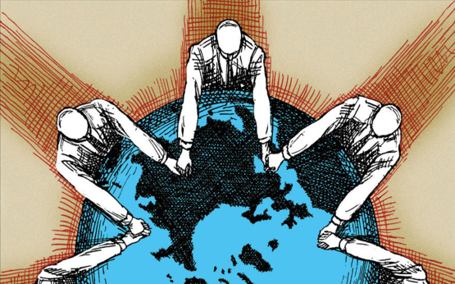
Soft Power
1. Capacidad de engendrar en otro el deseo de aquello que usted quiere que desee.
2. Alcanzar objetivos mediante la seducción.
3. Aptitud para fijar el orden del día de tal forma que modela las preferencias de los demás.
4. Si un Estado consigue que su poder sea legítimo y logra instaurar instituciones, ya no hay necesidad de gastar recursos económicos y militares.

Slide 7
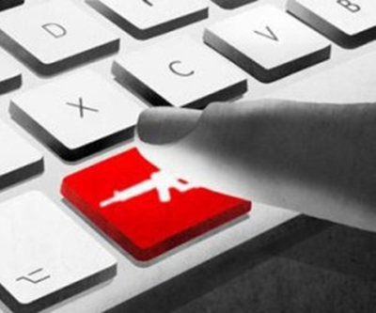
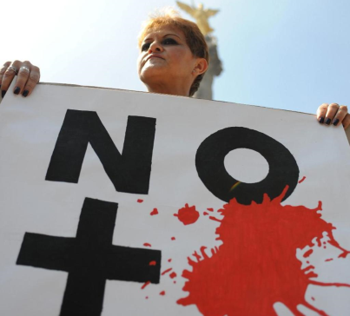
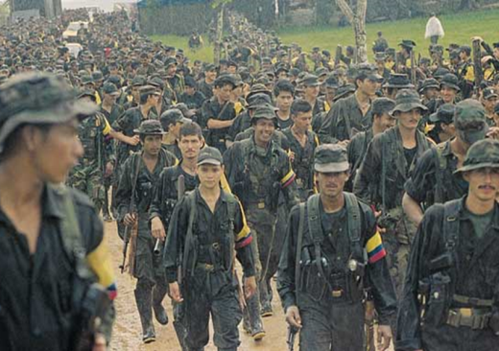
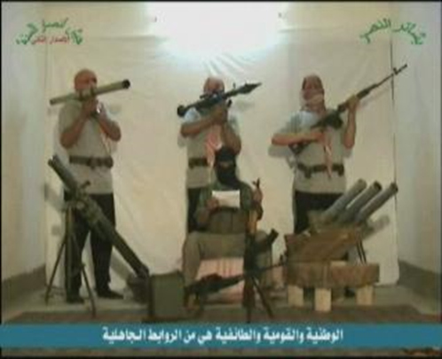
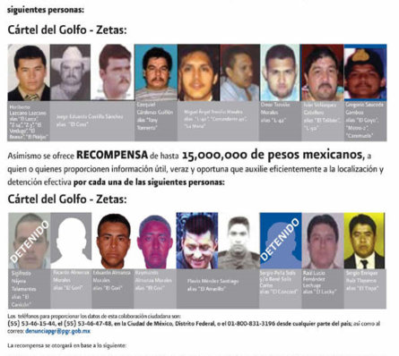
Netwar.
Se aplica a las nuevas formas de conflictos de baja intensidad protagonizados por actores no estatales que cortocircuitan las jerarquías gubernamentales a través de las redes.
«Actores no estatales»
Activistas.
Organizaciones no gubernamentales.
Movimientos guerrilleros.
Terroristas.
Cárteles de la droga.

Slide 8
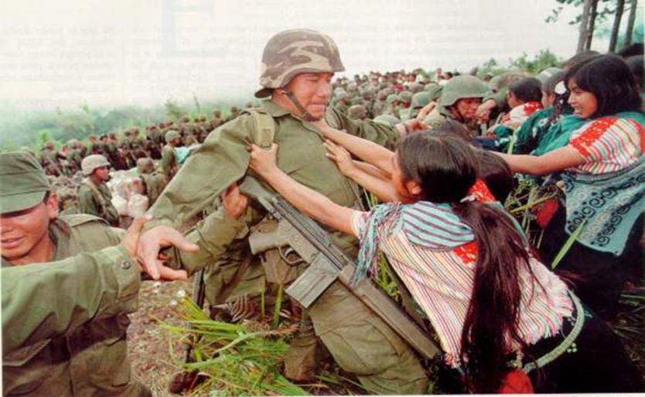
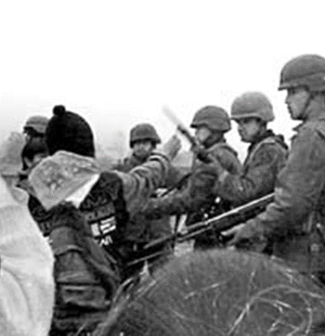
Movimiento Neozapatista
diciembre de 1994
Primera campaña de información internacional. Retransmitida por Internet a través de una red de ONG´s.
Presión internacional contra la ofensiva programada por el ejército.
Desde entonces, las revistas del ejército norteamericano y los asesores militares han incluido esta experiencia entre los casos prácticos.

Slide 9
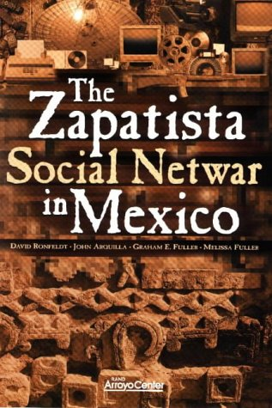
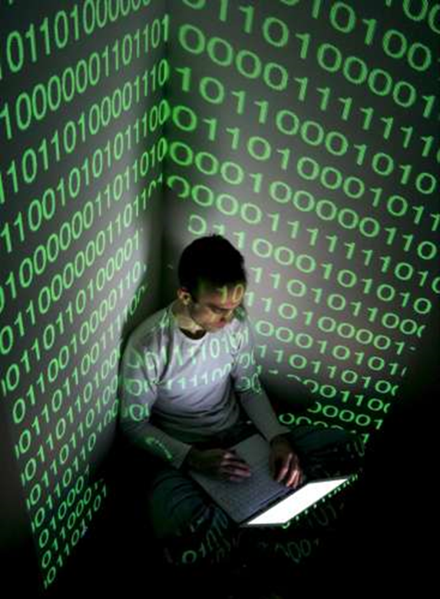
La Research and Development Corporation ha producido un informe titulado The Zapatista Social Netwar in México.
La formalización de la doctrina está aguijoneada por el diagnóstico sobre la vulnerabilidad de las redes frente a los ataques de grupos terroristas o de piratas informáticos organizados.
El temor ha suscitado numerosas iniciativas tanto del FBI como del Pentágono con el fin de organizar la defensa de la nación.

Slide 10
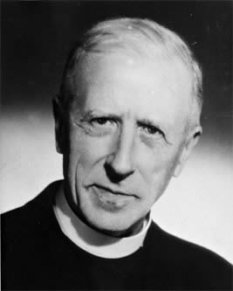
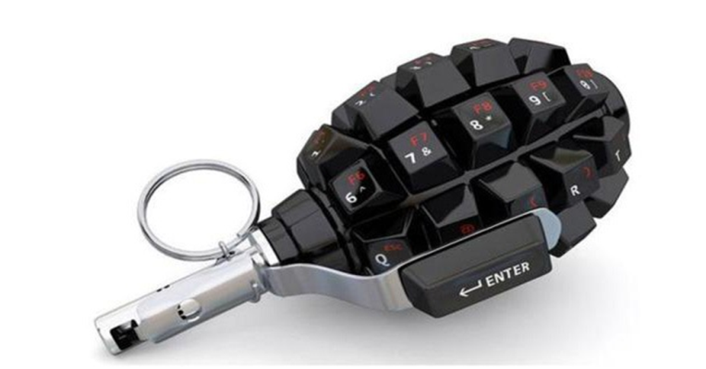
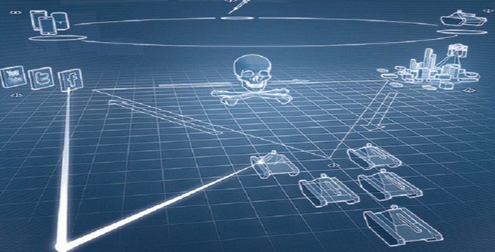
El díptico Netwar y Cyberwar expresa los dos componentes de la guerra del conocimiento, la «noopolítica», neologismo derivado explícitamente de la noción de noosfera elaborada por el padre Teilhard de Chardin.
El término cyberwar se aplica a los conflictos de tipo militar, a gran escala, pero modificados en sus formas por las tecnologías de la inteligencia.

Slide 11
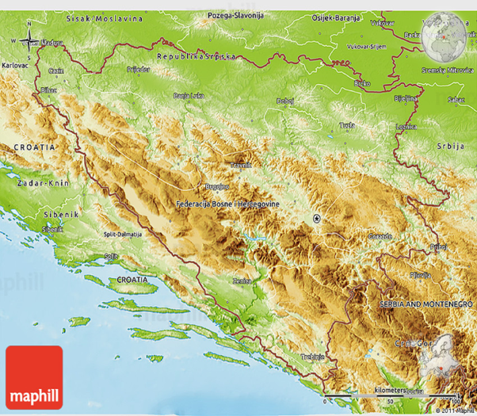
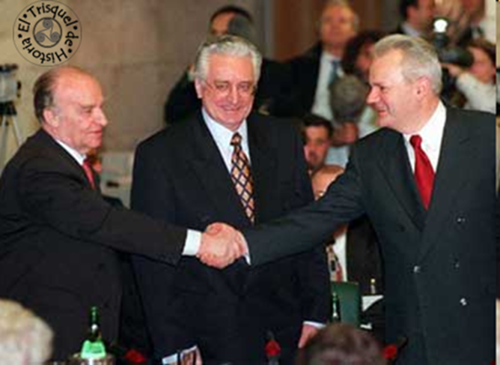
REVOLUCIÓN EN LOS ASUNTOS MILITARES:
DOMINIO DE LA INFORMACIÓN
Discusiones de un acuerdo de paz en Dayton.
1995
La cartografía virtual de Bosnia, proyectada en una gran pantalla, logró poner de acuerdo a los presidentes de Bosnia, Croacia y Serbia sobre las líneas de alto el fuego.

Slide 12
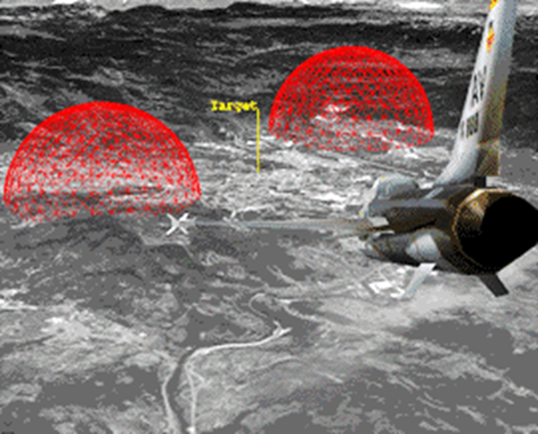
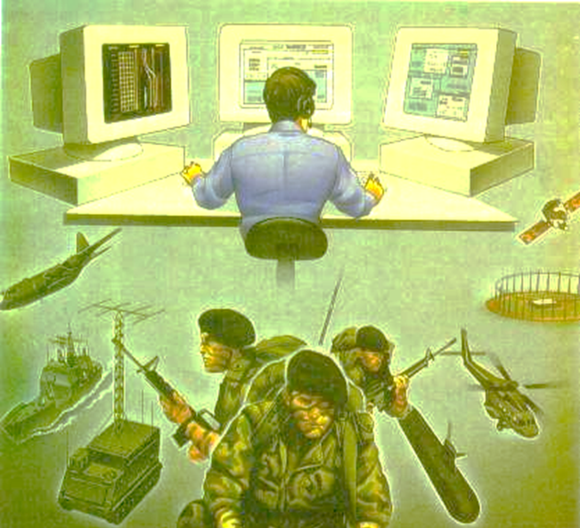
El software de simulación Powerscene fue utilizado para demostrar cómo los aviones de la OTAN podían alcanzar sus objetivos con una precisión insospechable.
Estas herramientas ponen de relieve una de las dimensiones de la «revolución en los asuntos militares» que han hecho un ejemplo de administración virtual de una crisis.

Slide 13
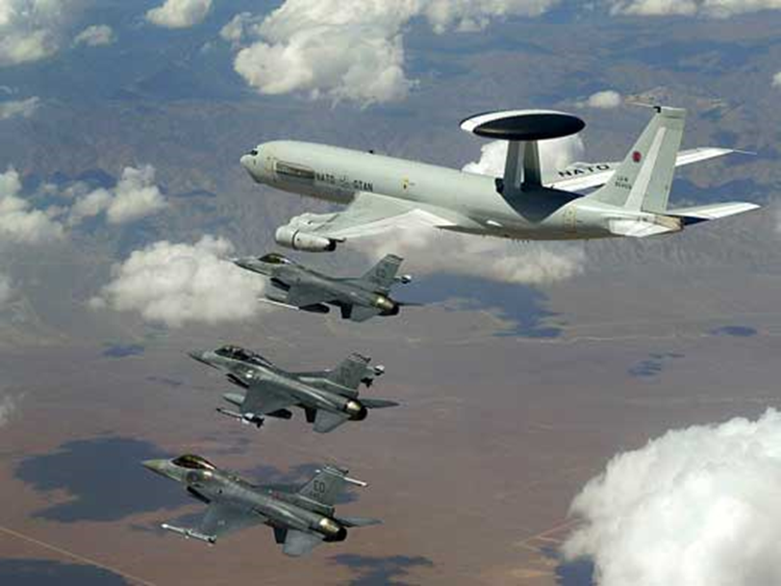
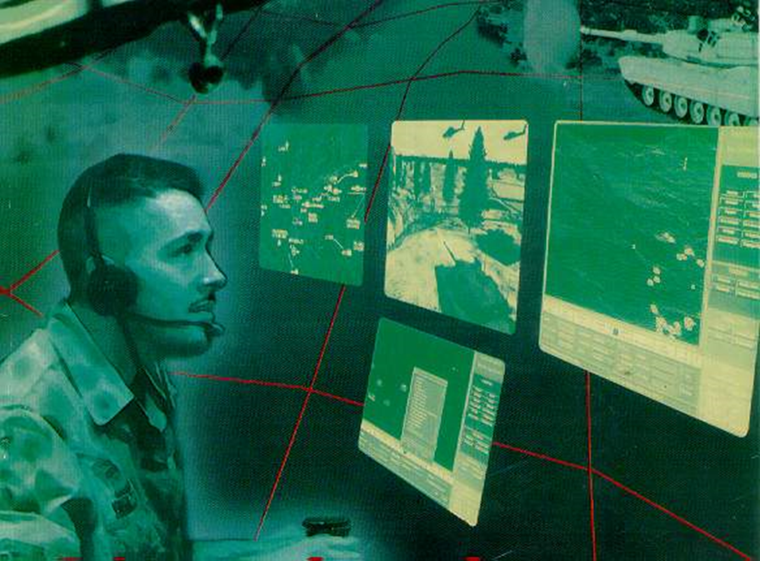
Los conflictos en la ex-Yugoslavia y el del Golfo han precipitado la mutación geoestratégica.
La supremacía norteamericana en el ámbito de las tecnologías de la información se ha confirmado sobre el terreno.

Slide 14
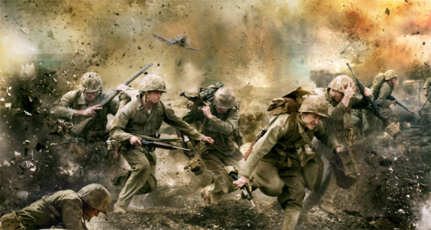
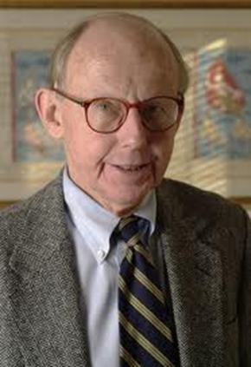
El dominio de la información moldea el discurso
Guerra perfecta
Limpia
Intervenciones quirúrgicas
La guerra de:
Daños colaterales
Interés Nacional Norteamericano
Se actualiza en función de la nueva posición de Estados Unidos como superpotencia solitaria, según la expresión de S. Huntington, cabeza del “sistema de sistemas”.

Slide 15

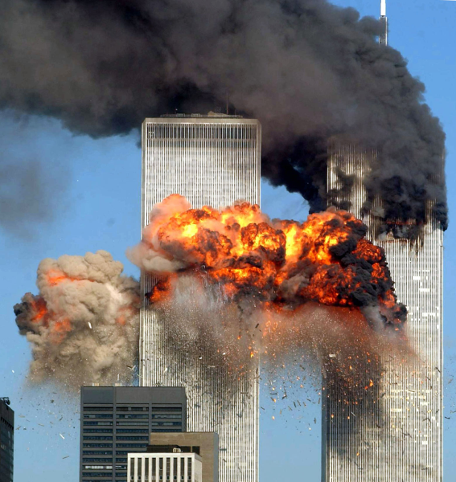
La estrategia de seguridad global incorpora la primacía de la extensión del modelo universalista de la democracia de libre mercado, para cuya realización es esencial el control de las redes.
La fe depositada por las agencias de Seguridad Nacional en el poder de la información recogida, fallaron cuando se trataba de detectar los atentados del 11 de septiembre de 2001, destruyeron los símbolos de la hegemonía de la superpotencia.
La opción “tecnología a tope” en detrimento de la información humana ha resultado especialmente irrisoria frente a un enemigo sin rostro, agente del nuevo “terror global”.

Slide 16

El manifiesto del capitalismo sin fricciones
UN MUNDO SIN MEDIADORES
Los discursos sobre la sociedad de la información se dan entre dos axiomas opuestos:
Entrada en la nueva era de las mediaciones
Salida de esta misma era
El primer axioma supone que las infinitas mediaciones convocan tal abanico de actores que el tecnosistema mundial ha alcanzado tal nivel de complejidad que resulta acéfalo, y que por tanto, nadie es responsable.
Es el discurso de los teóricos del management global para quienes el mundo no sólo “carece de fronteras” sino también de “líder”.

